Slide 1
PROIECT DE SEMESTRU LA DISCIPLINA SISTEME CU CIRCUITE INTEGRATE ANALOGIC 2025
Profesor îndrumător:
Conf.dr.ing. Albert FAZAKAS
Realizat de:
Moldovan Daniela Bianca
An III, Specializarea TST, Grupa 2231

Slide 2
Cerinta
Să se proiecteze și să se simuleze un circuit electronic care generează semnalul specificat în diagrama de tensiuni de ieșire pozitive.
Funcționalitate specifică:
Partea trapezoidală pornește în momentul acționării unui buton BTN1.
Partea triunghiulară este prezentă doar la acționarea unui buton BTN2 și doar când partea trapezoidală este pe palierul superior.
Circuitul este alimentat la o tensiune diferențială de m 5V.

Slide 3
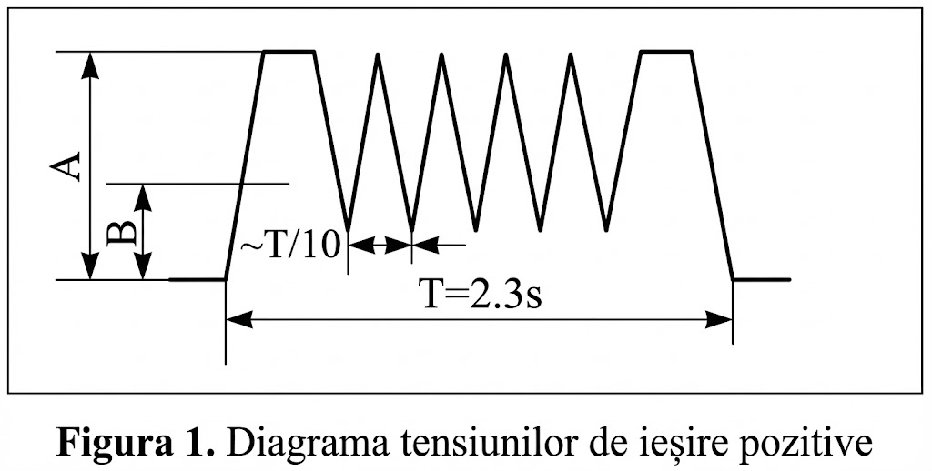
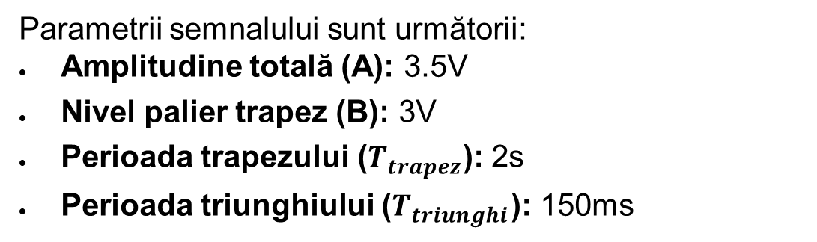
Detalii tehnice
Parametrii semnalului sunt următorii:
Amplitudine totală (A): 3.5V
Nivel palier trapez (B): 3V
Perioada trapezului ($T_{trapez}$): 2s
Perioada triunghiului ($T_{triunghi}$): 150ms

Slide 4
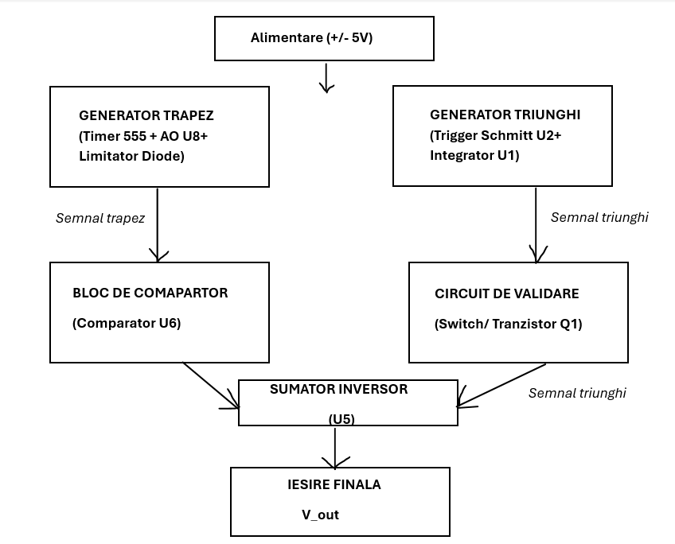
Schema bloc

Slide 5
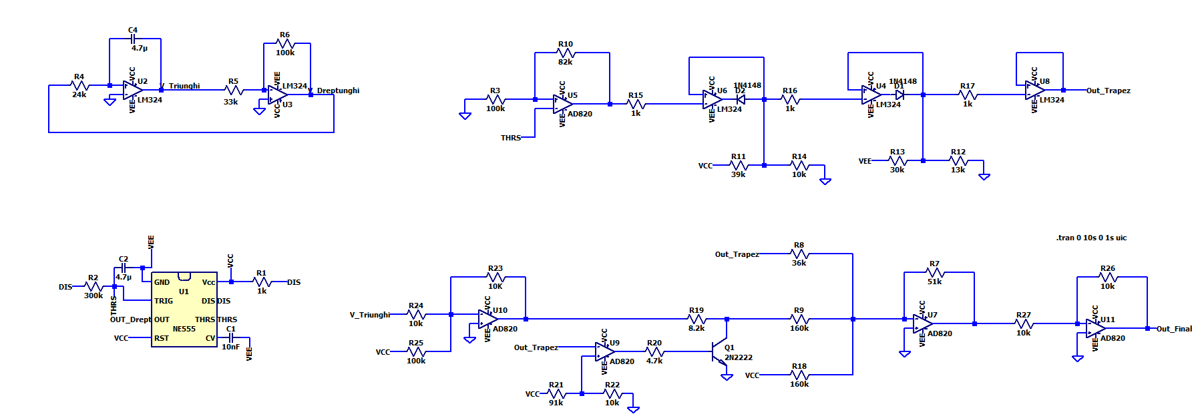
Schema electrica

Slide 6
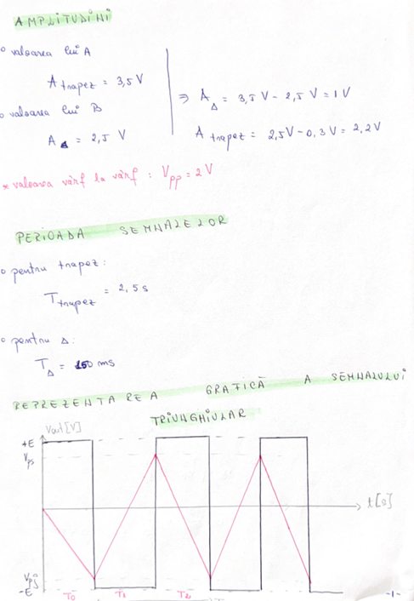
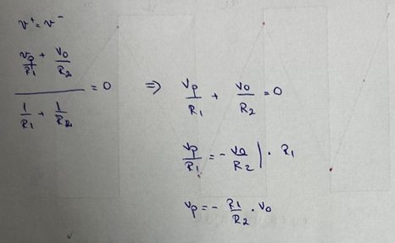
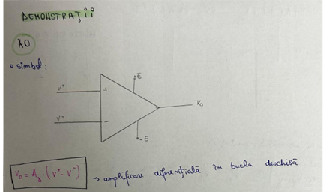
Proiectarea si calculul detaliat al circuitului

Slide 7
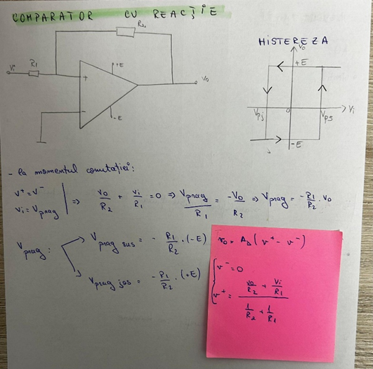
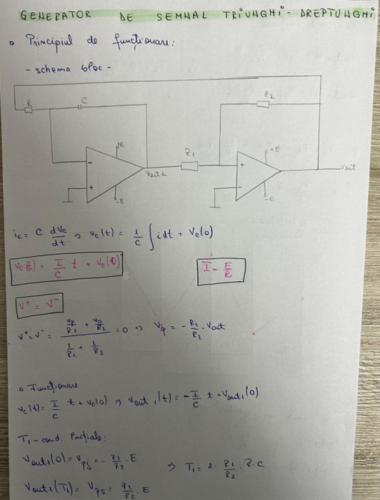

Slide 8
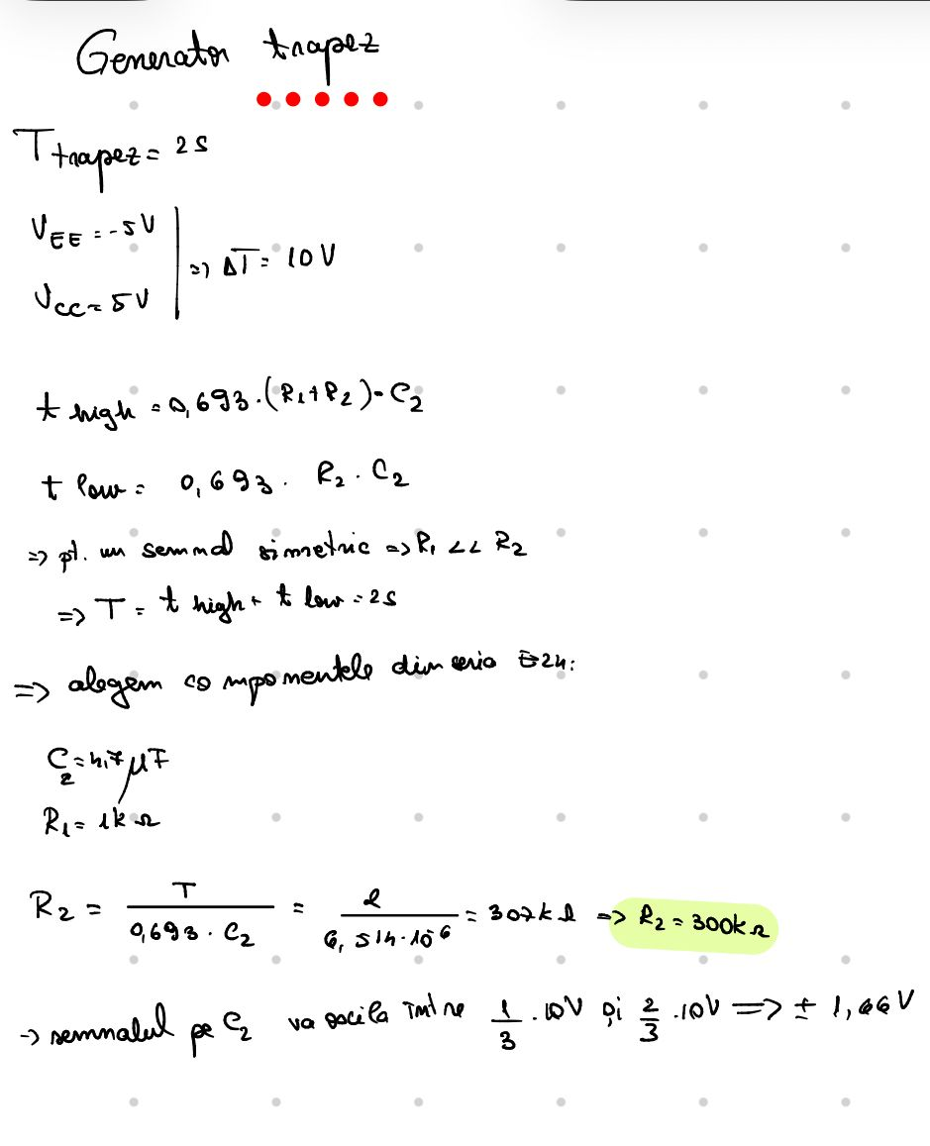
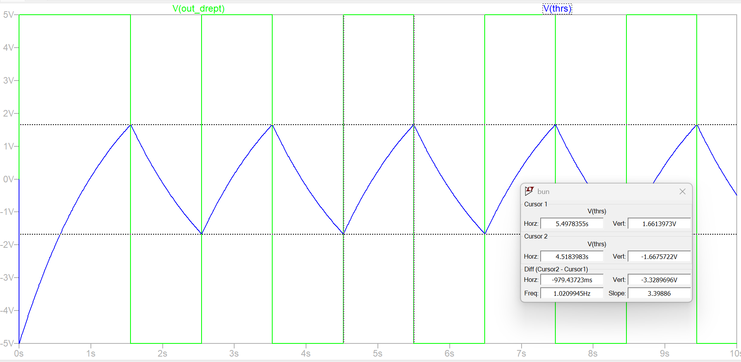


Blocul Generator Trapezoidal (Timer 555 + Amplificator și Limitator)

Slide 9
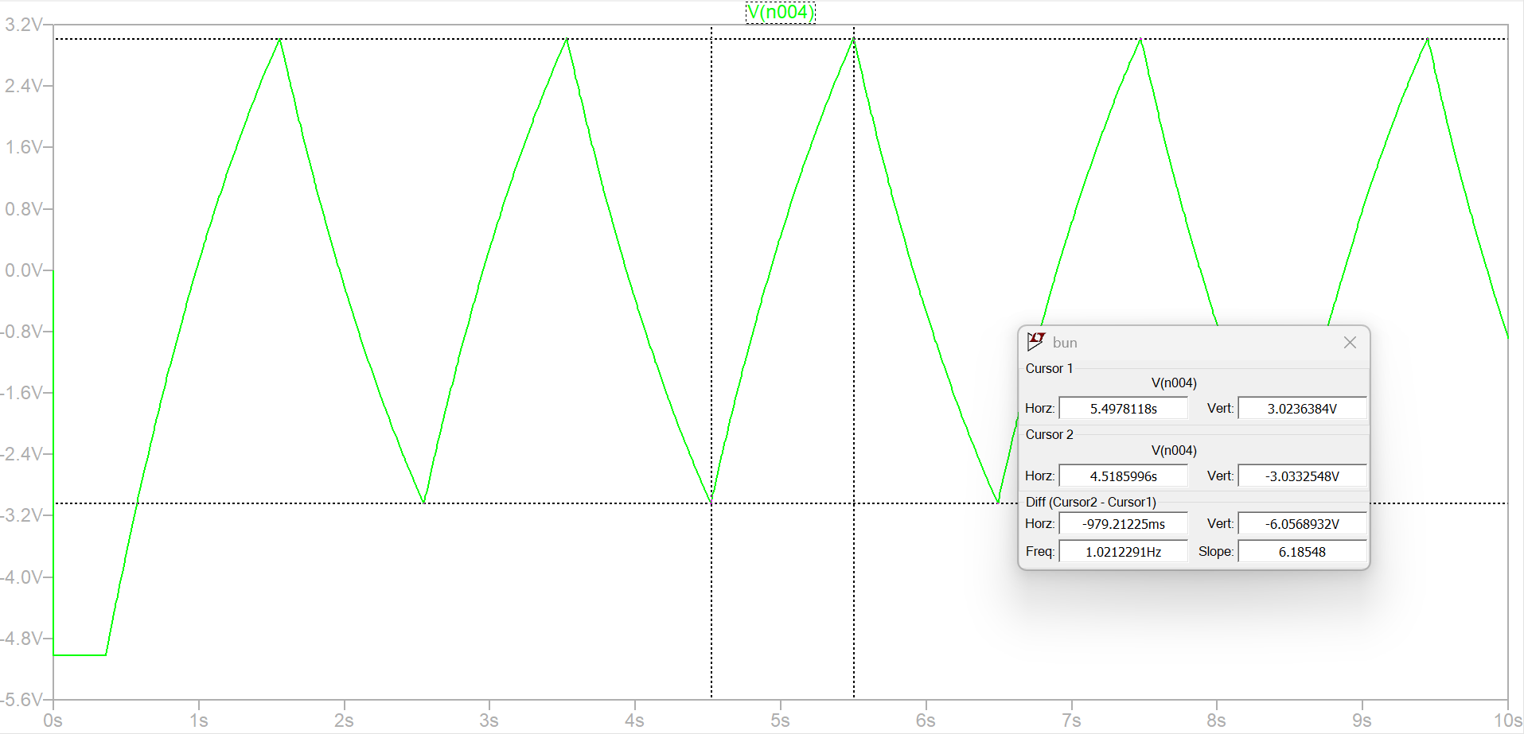
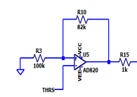
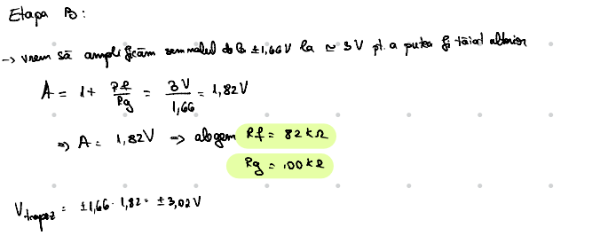


Semnalul Triunghiular care trebuie amplificat până la excursia de tensiune a AO LM324

Slide 10
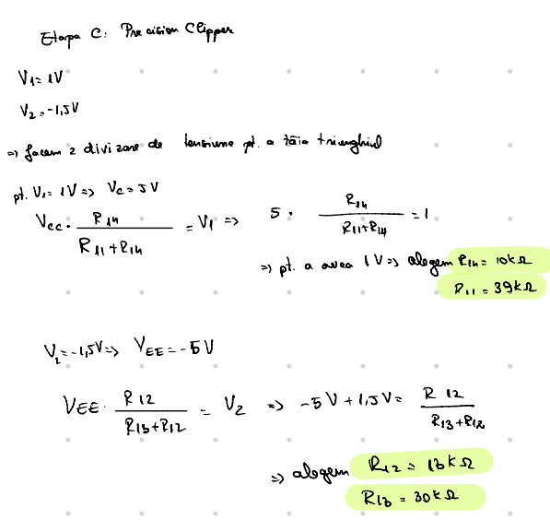
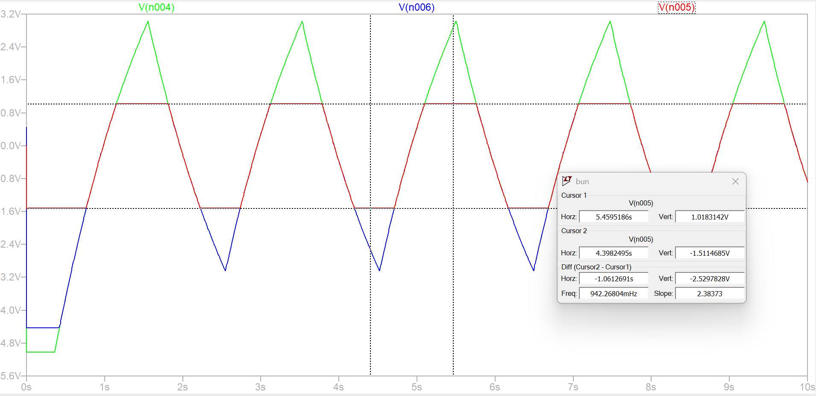


Semnalul Trapezoidal rezultat din tăierea triunghiului din Timer 555

Slide 11
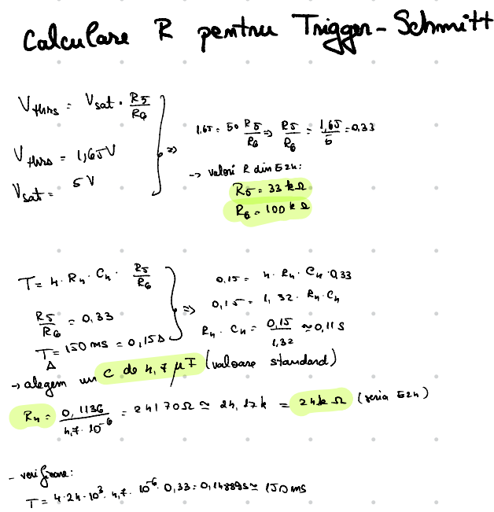
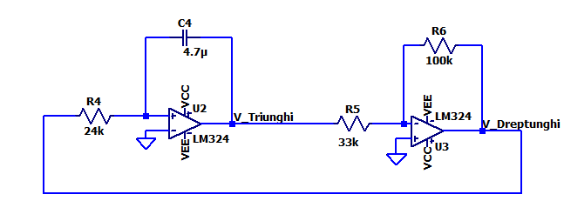
Semnalul Triunghiular rezultat din Trigger-Schmitt

Slide 12
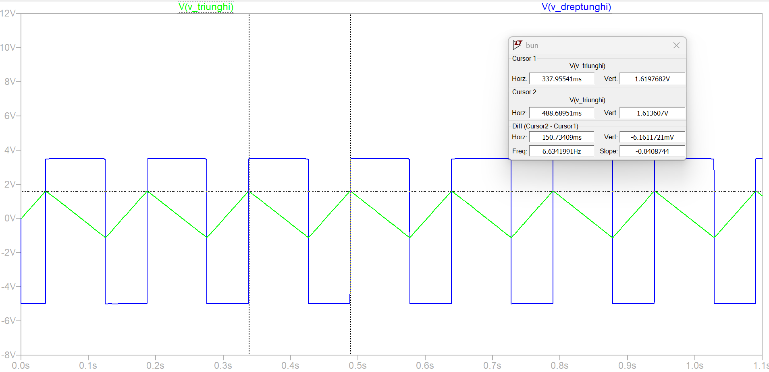

Semnalul Triunghiular rezultat din Trigger-Schmitt

Slide 13
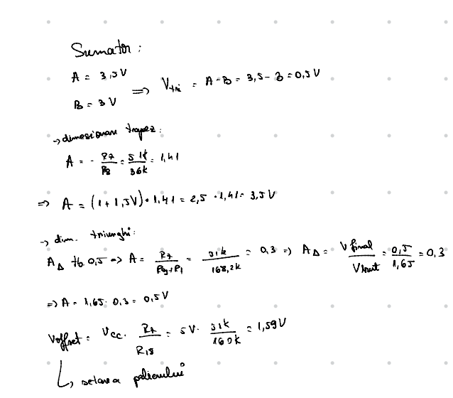
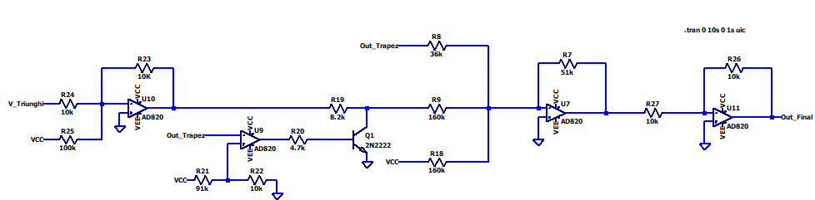
Semnalul final după însumarea semnalelor aferente

Slide 14
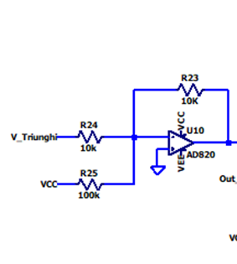
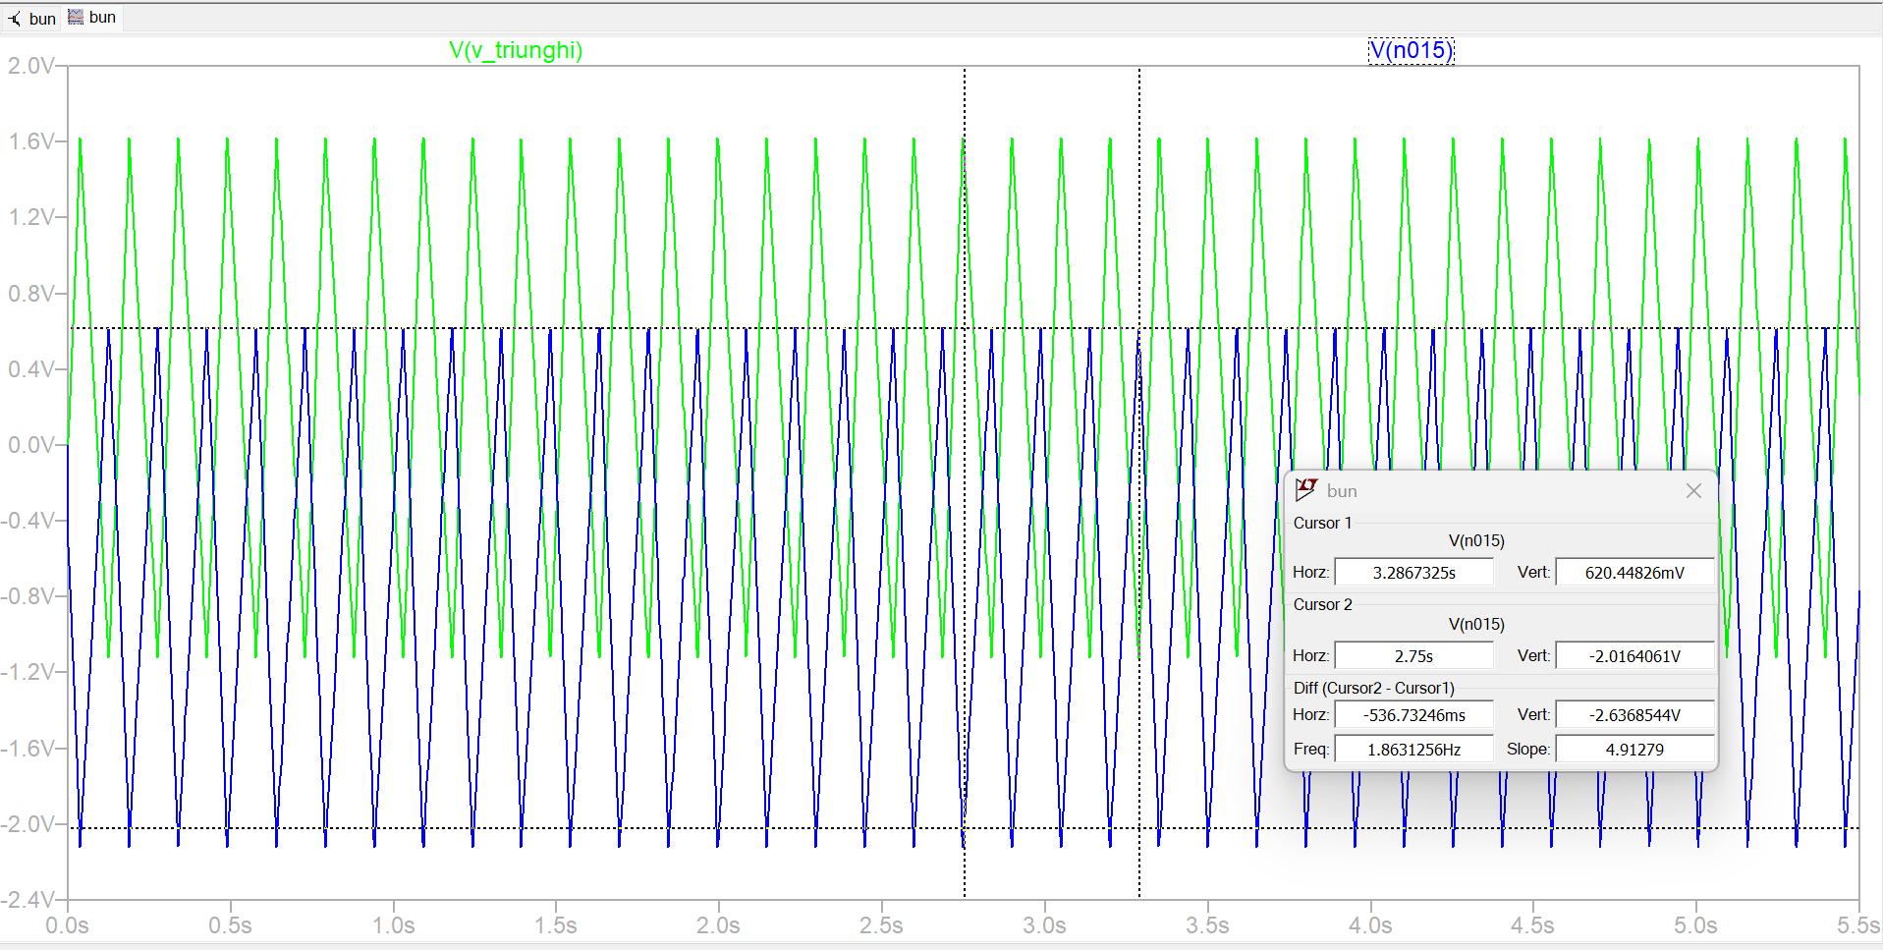


Semnalul final după însumarea semnalelor aferente
536.73 ms /3.5 perioade=153.3ms =>150ms

Slide 15
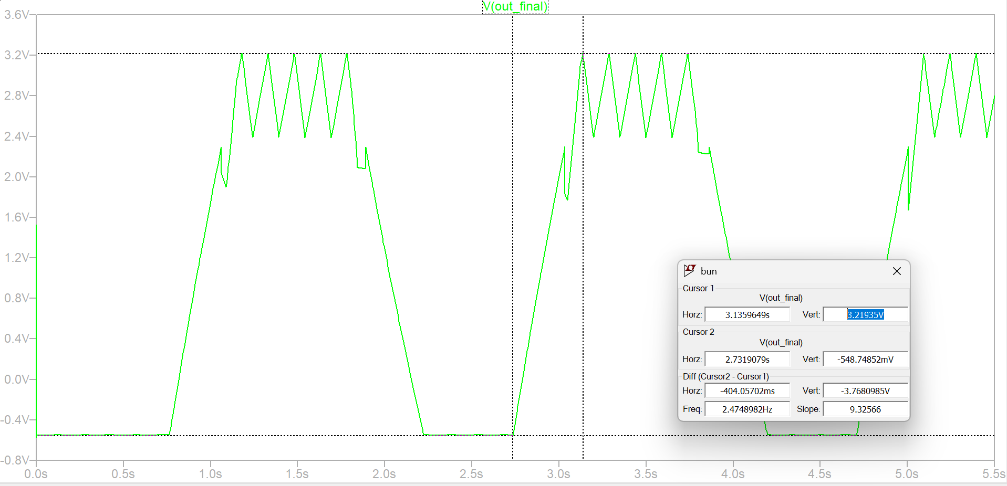

Semnalul final după însumarea semnalelor aferente
A=3.21, aprox 3.5V

Slide 16
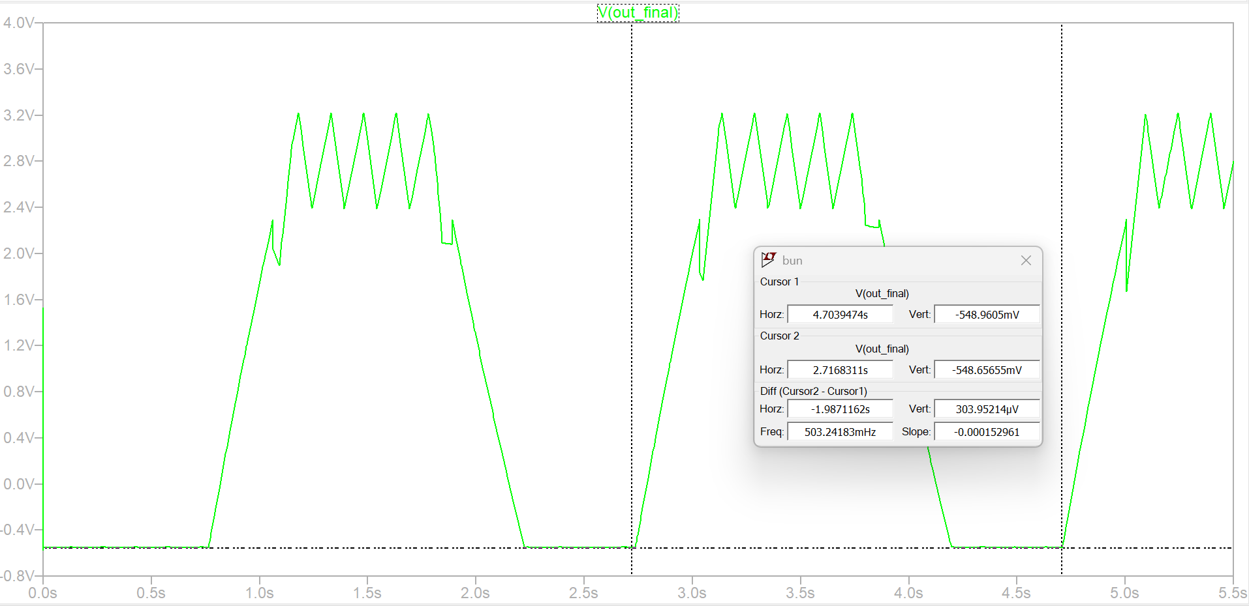


Semnalul final după însumarea semnalelor aferente
Perioada trapez= 2s

Slide 17
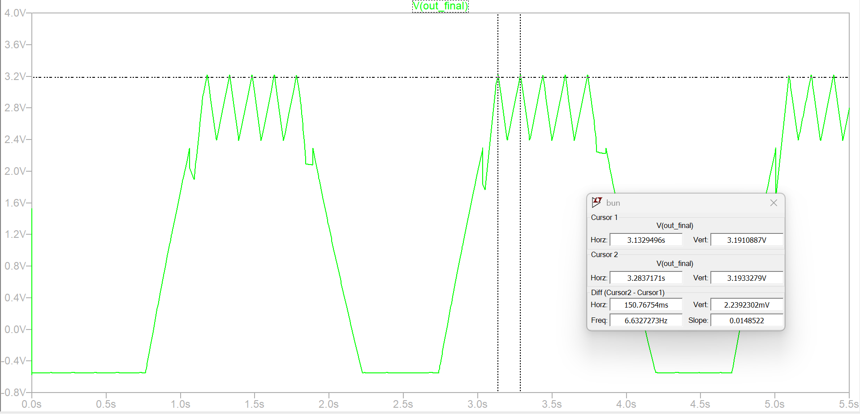


Semnalul final după însumarea semnalelor aferente
Perioada triunghi= 150 ms

Slide 18
PROIECT-GENERATOARE CONVERTOR V/F CU FRECVENȚE ÎN DOMENIUL AUDIO

Slide 19
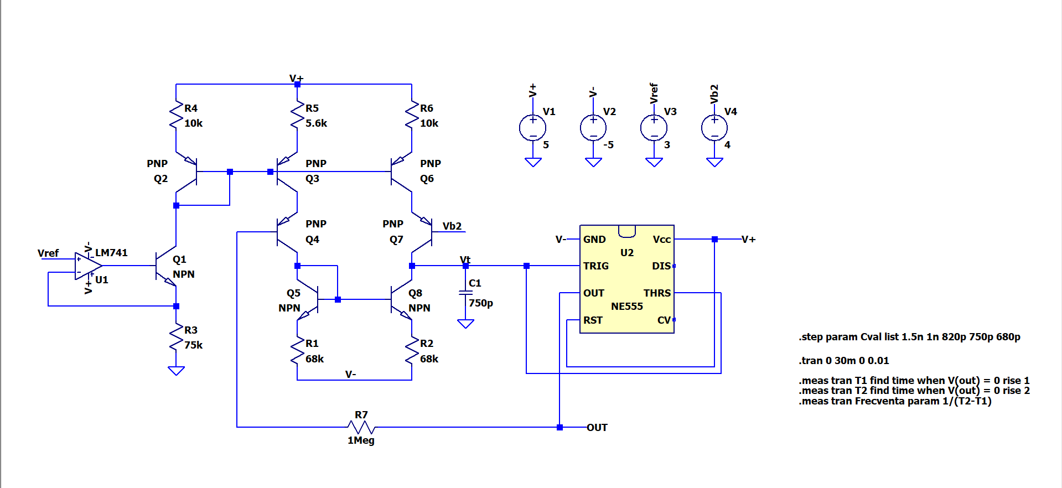
Schema electrica

Slide 20
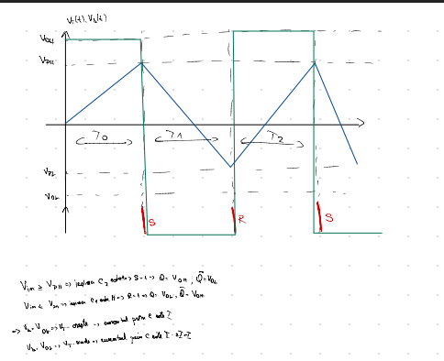
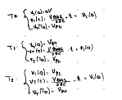
Diagrama de semnal si expresia perioadelor

Slide 21
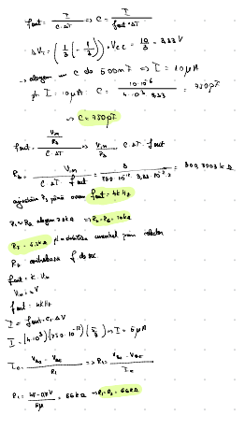
Dimensionare

Slide 22
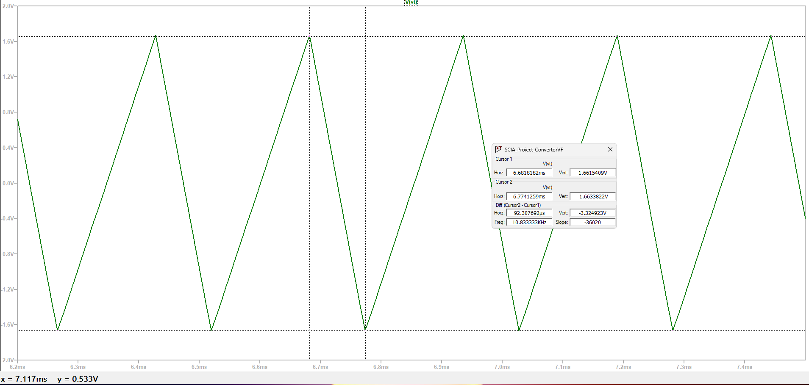
Amplitudine semnal dovedita in simulare
VPH = 1.66V
VPL = -1.66V

Slide 23
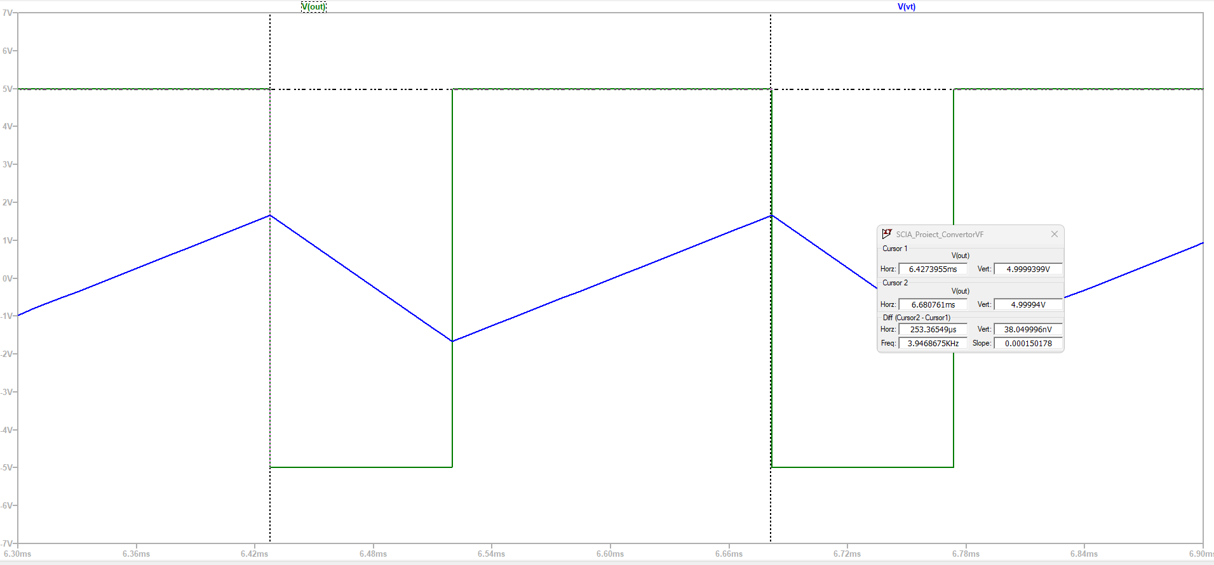

Frecvența de ieșire la $V_{in }=3V$
fout = 3.946 kHz

Slide 24
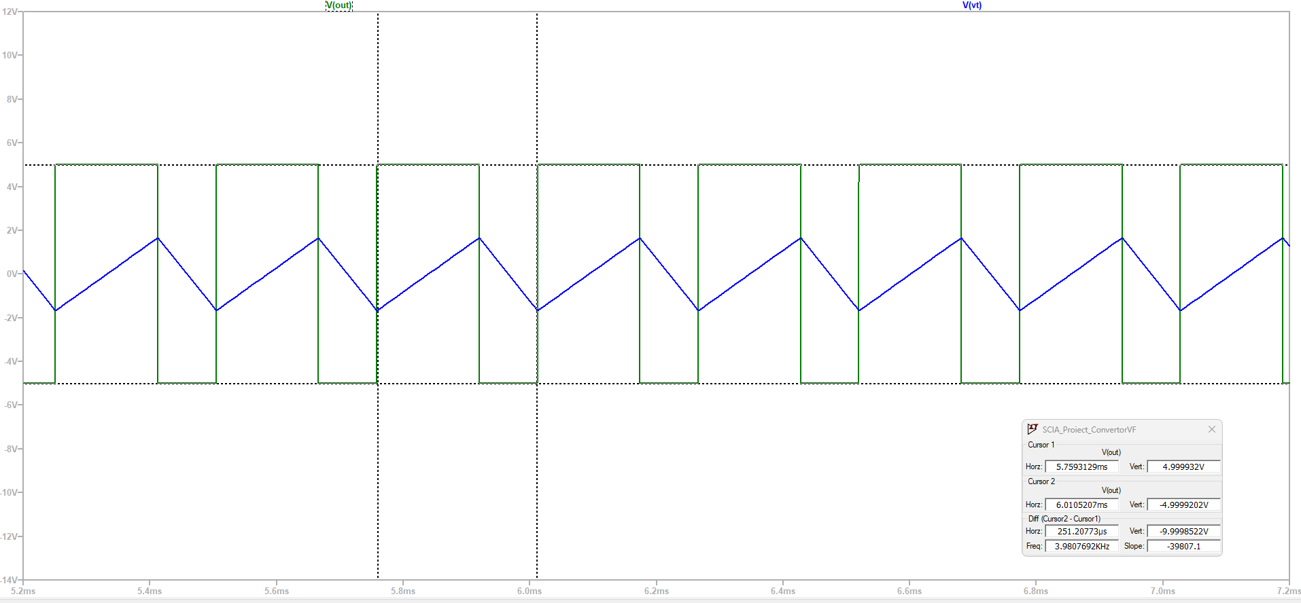
Tensiunea de ieșire a comparatorului de fereastră
$V_{out}≈5V=V_{OH}, dacă$ $V_{out }\text{= }V_{OH}⇨V_{D}$ va creste
$V_{out}≈−5V=V_{OL}$, $dacă$ $V_{out}$= $V_{OL}⇨V_{D }va scade$

Slide 25
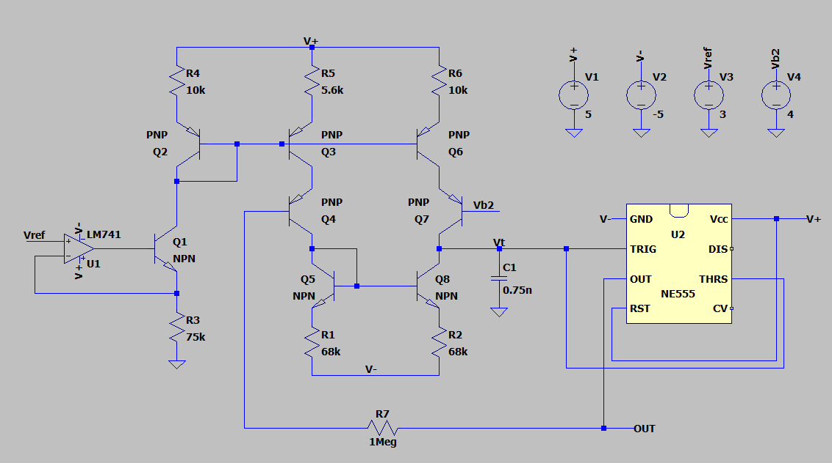
Schema electrica cu valorile nominale a rezistentelor E24
Modificam valorile rezistentelor R5, R1, R2 :
R5: 5.5k → 5.6k
R1, R2 : 70k → 68k

Slide 26
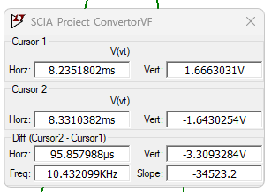
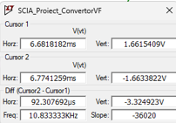
Amplitudinea semnalului triunghiular dovedită prin simulare
Cu valori matematice
Cu valori nominale E24
VPH = 1.661V
VPH = 1.666V
VPL = -1.663V
VPL = -1.643V

Slide 27
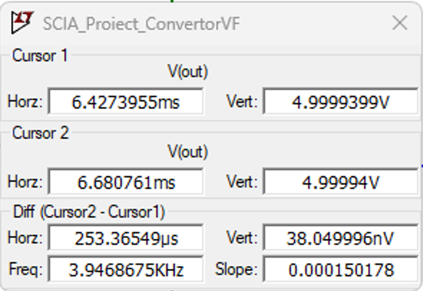
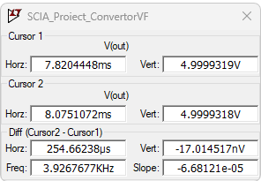
Tensiunea de ieșire a comparatorului de fereastră
Cu valori matematice
Cu valori nominale
fout = 3.946 kHz
fout = 3.926 kHz

Slide 28
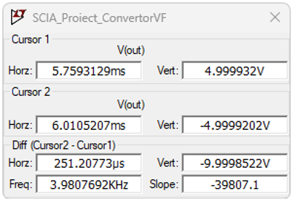
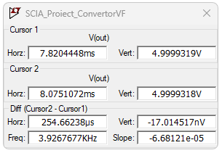




Tensiunea de ieșire a comparatorului de fereastră
Cu valori matematice
Cu valori nominale
$$V_{out}≈5V=V_{OH}$$
$$V_{out}≈5V=V_{OH}$$
$$V_{out}≈−5V=V_{OL}$$
$$V_{out}≈−5V=V_{OL}$$

Slide 29
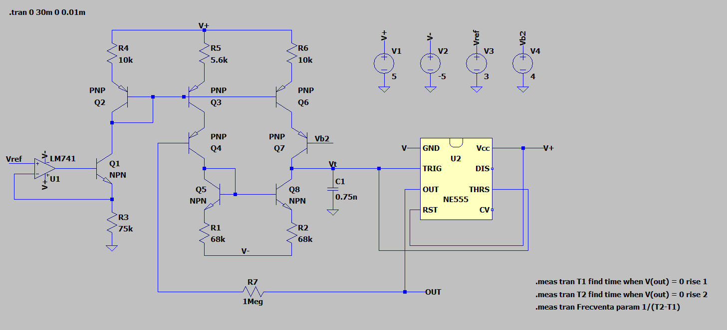
Analiza parametrica
Comenzile .meas pentru a masura frecventa

Slide 30
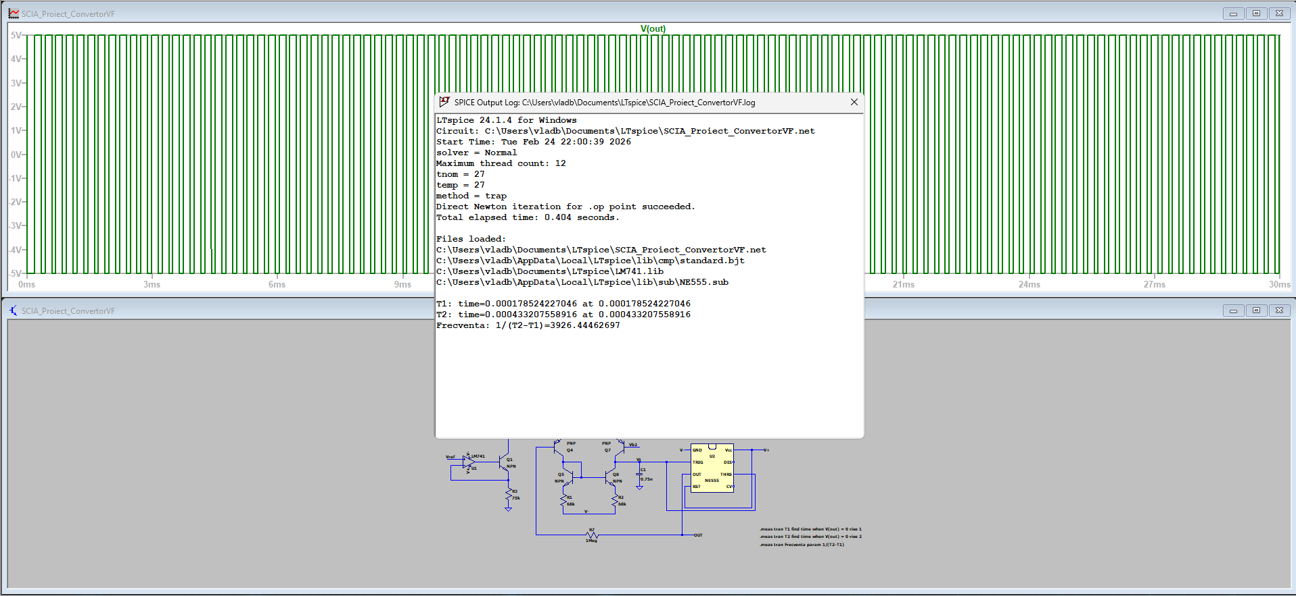
Analiza parametrica
fout = 3926.44 Hz

